Slide 1



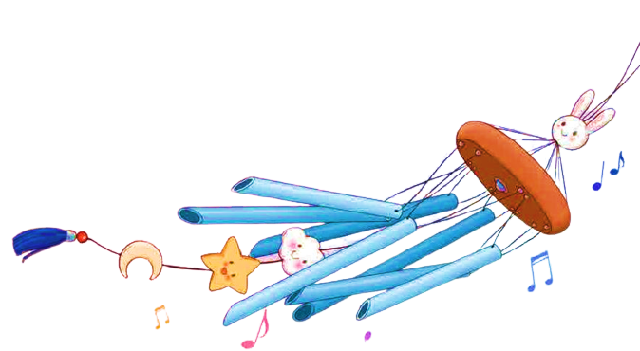
TIẾT 3

Slide 2


KHỞI
ĐỘNG

Slide 3


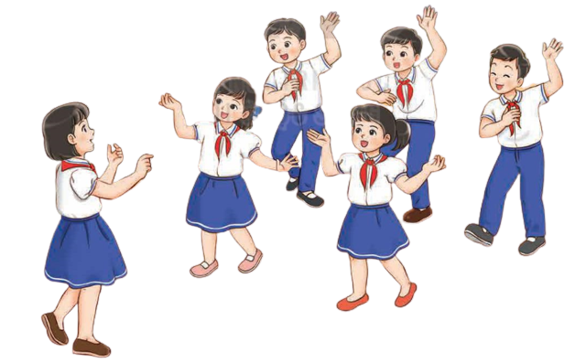
Trò chơi: “Ai nghe tài hơn”
Luật chơi: Một bạn đứng lên bảng và quay lưng xuống dưới lớp. Các bạn ở dưới lớp đứng dậy hát (số lượng tùy ý) để bạn đứng trên bảng đoán có bao nhiêu bạn đang hát. HS trả lời đúng sẽ có thưởng.

Slide 4

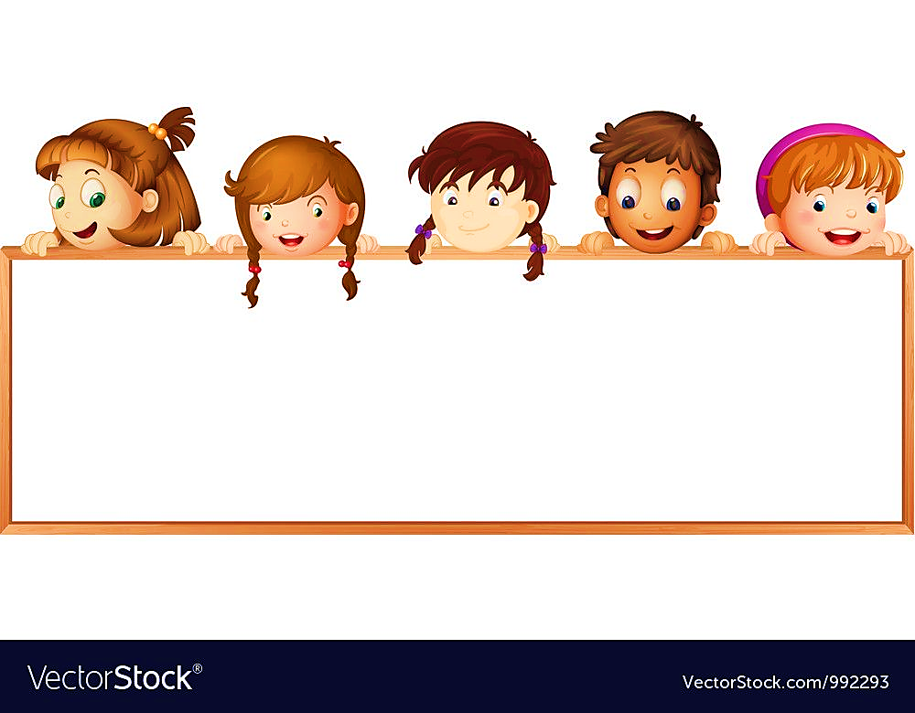


Nhạc và lời: Lê Vinh Phúc

Slide 5


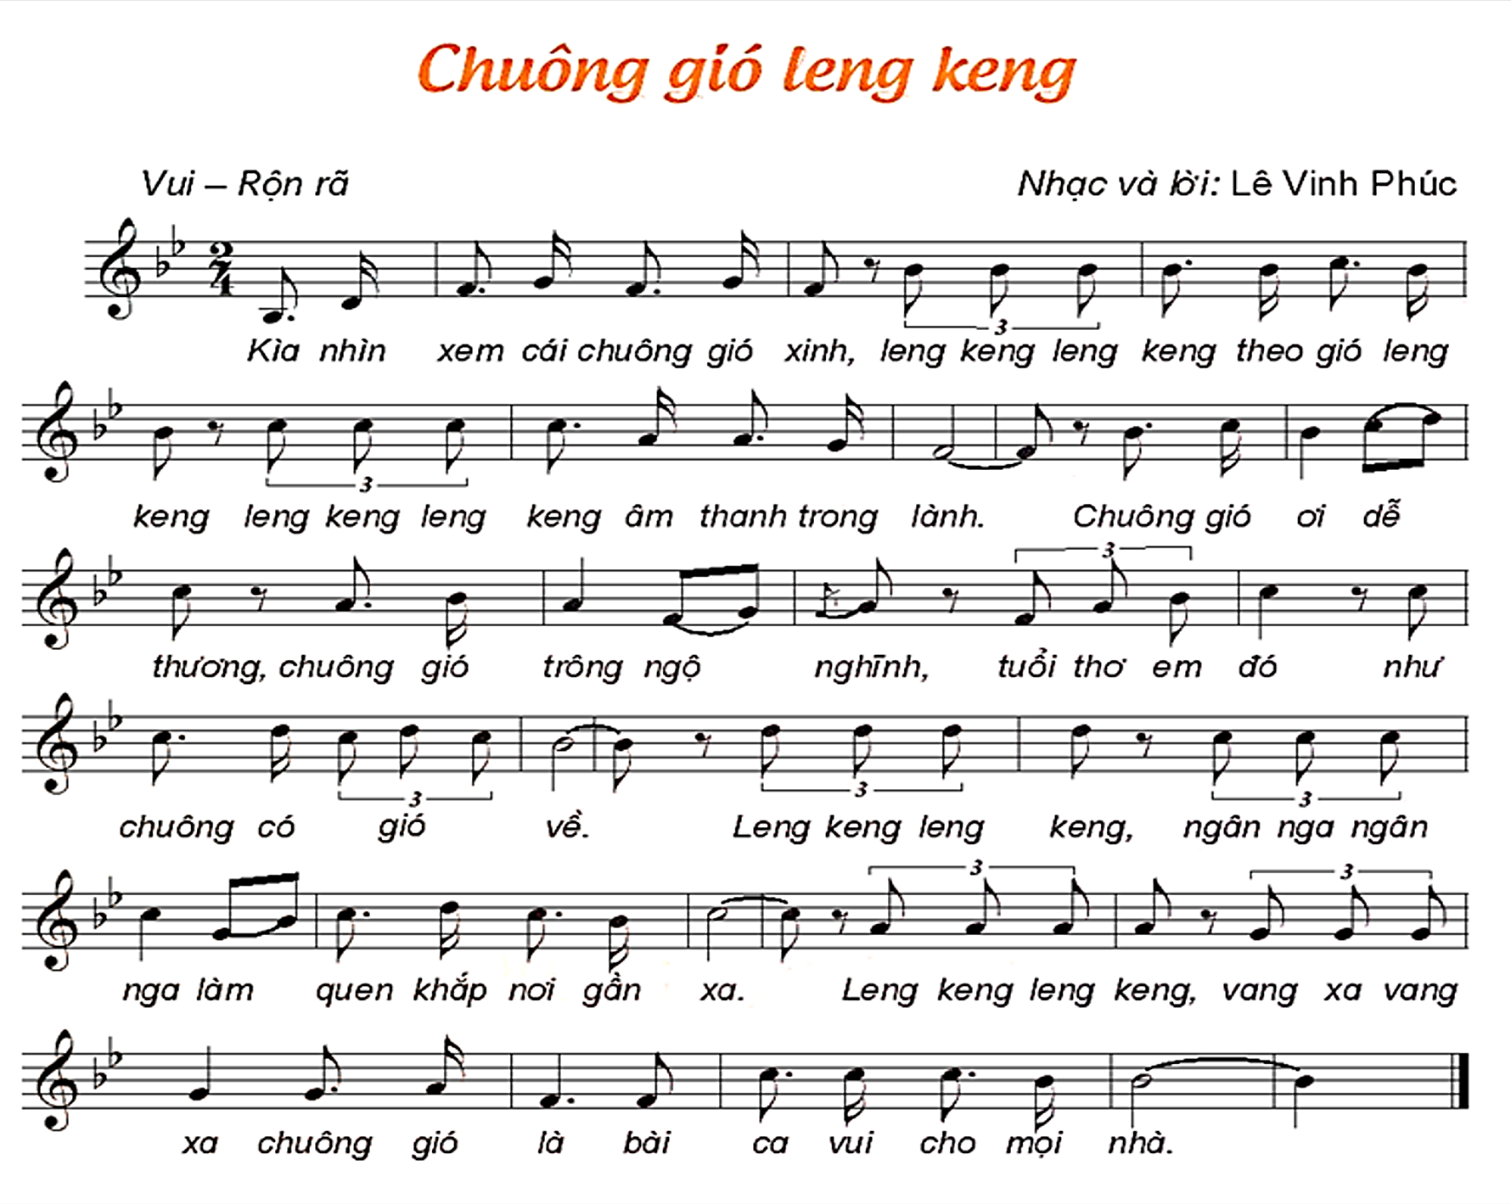
HÁT MẪU
GIAI ĐIỆU

Slide 6

HÁT
THEO NHẠC ĐỆM

Slide 7
NHẠC ĐỆM

Slide 8
HÁT
KẾT HỢP GÕ ĐỆM

Slide 9
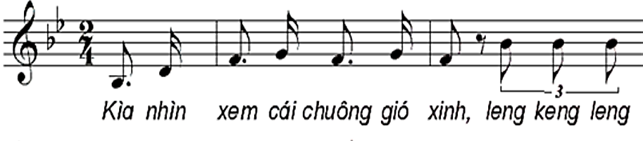
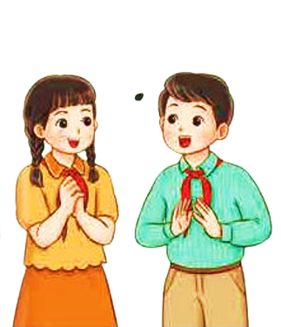

NHẠC ĐỆM

Slide 10
HÁT KẾT HỢP
VẬN ĐỘNG CƠ THỂ

Slide 11

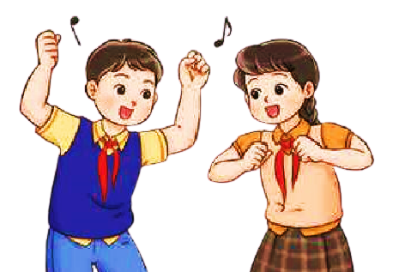
NHẠC ĐỆM

Slide 12

HÁT VÀ THỂ HIỆN
SẮC THÁI

Slide 13
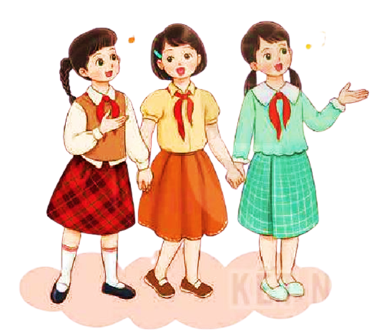
NHẠC ĐỆM

Slide 14


Slide 15



ĐƠN CA

Slide 16
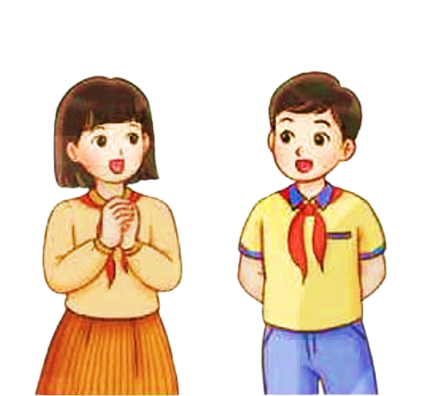
SONG CA

Slide 17

TAM CA

Slide 18
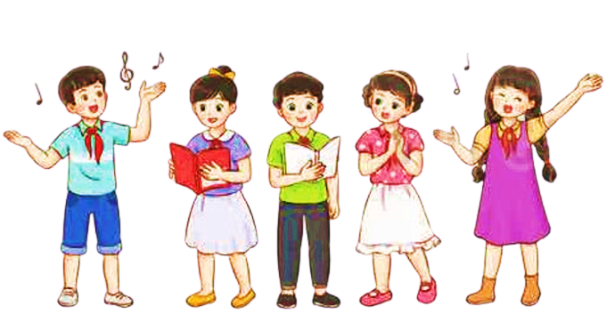
TỐP CA

Slide 19
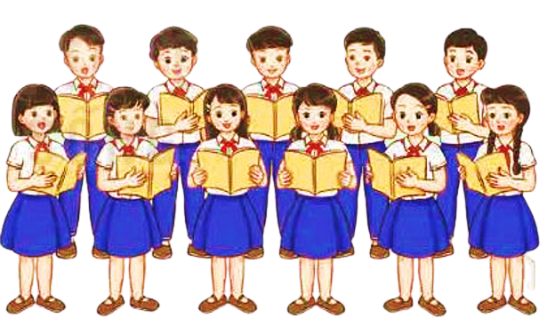
ĐỒNG CA

Slide 20


Slide 21
NHẠC ĐỆM

Slide 22


TIẾT 3

Slide 23
TIẾT 3

